Slide 1

Réalisation des stages d'été
JOSE MOKENI

Slide 2

PLAN
INTRODUCTION
STAGE DE 1ere ANNEE
STAGE DE 2e ANNEE
CONCLUSION ET PERSPECTIVES

Slide 3
Introduction
"La formation est l’essence de tout succès."
Arnaud Boti

Slide 4
Stage de 1ere Année: Electro-S

Slide 5
Contexte du stage
Stage d'insertion professionnel
Intégrer, comprendre le monde professionnel

Slide 6
Objectifs et missions
Développer une application web full-stack qui permet de fixer ses objectifs ou tâches de la journée.
Réduire le nombre de tâches oubliées et améliorer la productivité de l'équipe.

Slide 7
Travail réalisé
Une application web.
Utilisation de la Stack MERN (MongoDB, Express.JS, React.JS, Node.JS)
Utilisation de Git pour la gestion de version et de branches.
Utilisation du cloud pour l'hébergement de la base de données (MongoDB Atlas)

Slide 8
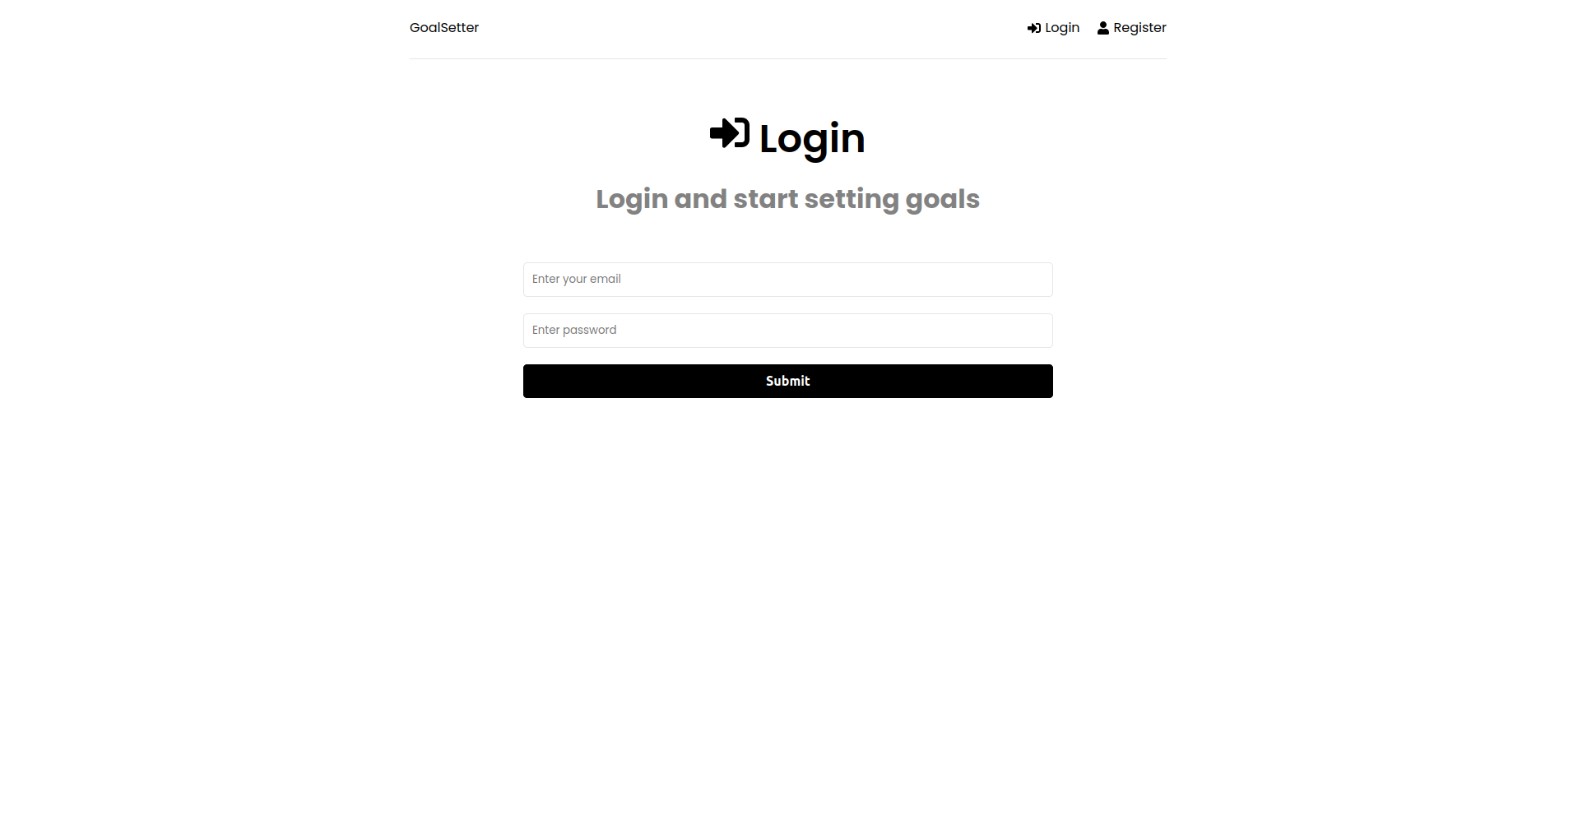

Slide 9
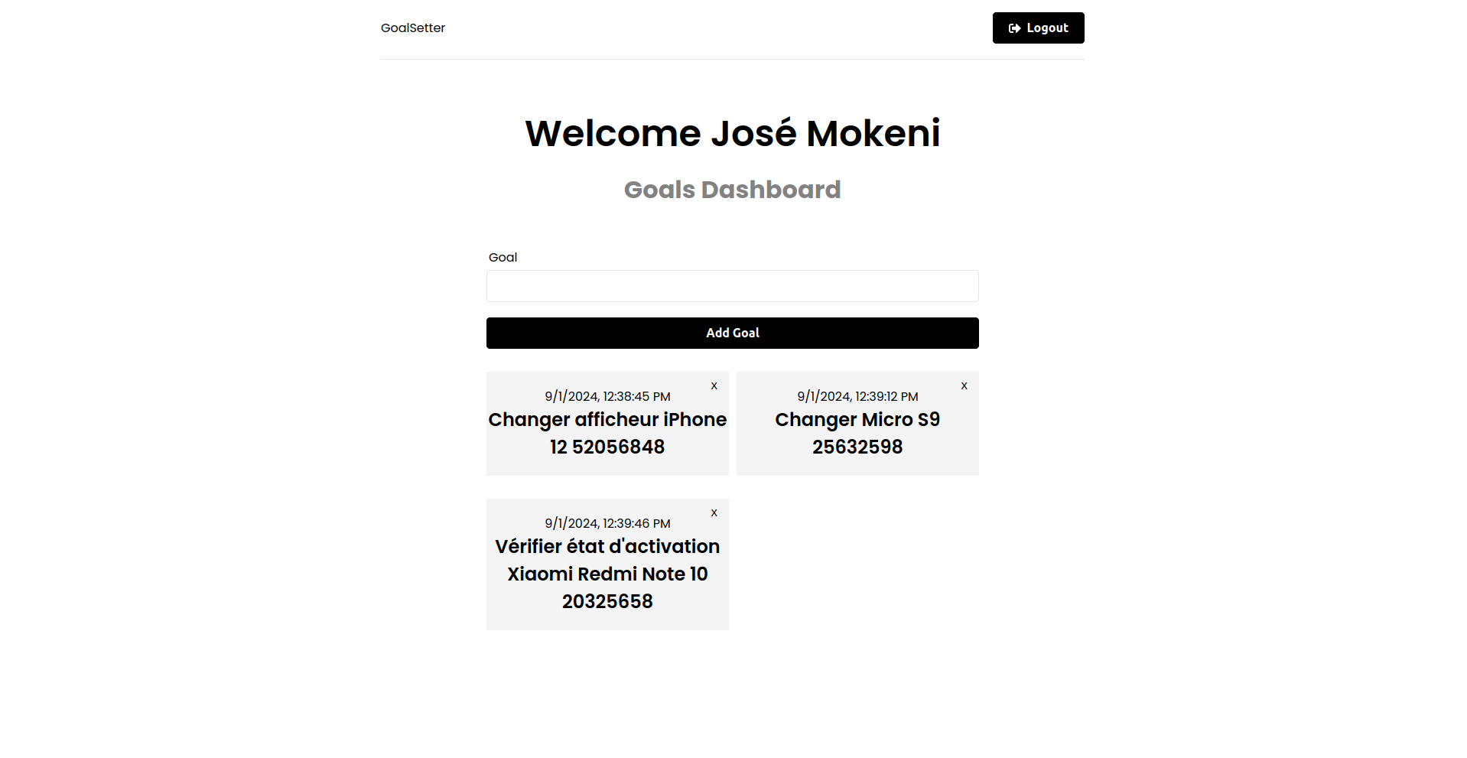

Slide 10
Difficultés rencontrées
Mauvaise structure de projet.
Gestion d'erreurs.
L'application des standards d'architecture de prejet MERN.

Slide 11
Stage de 1ere Année: Maison du Web

Slide 12
Contexte du stage
Stage de perfectionnement.
Appliquer les concepts appris dans un contexte de production.

Slide 13
Objectifs et missions
Appliquer les technologies DevOps pour faciliter le processus de développement dans l'entreprise.
Mettre à jour tous les projets de l'entreprise pour mettre à profit les nouvelles technologies DevOps.
Corriger tous les problèmes de communications entre projets dans l'environnement local.
Mettre en place un tout nouvel environnement de developpement.
Travailler en équipe sur un projet avec de réels enjeux.

Slide 14
Travail réalisé
Analyse des projets de l'entreprise.
Elaboration d'une stratégie d'amélioration.
Mise en place de cette stratégie.
Dockerisation de tous les projets.
Isolation des services communs aux projets.
Elaboration d'une documentation professionnelle complète.

Slide 15
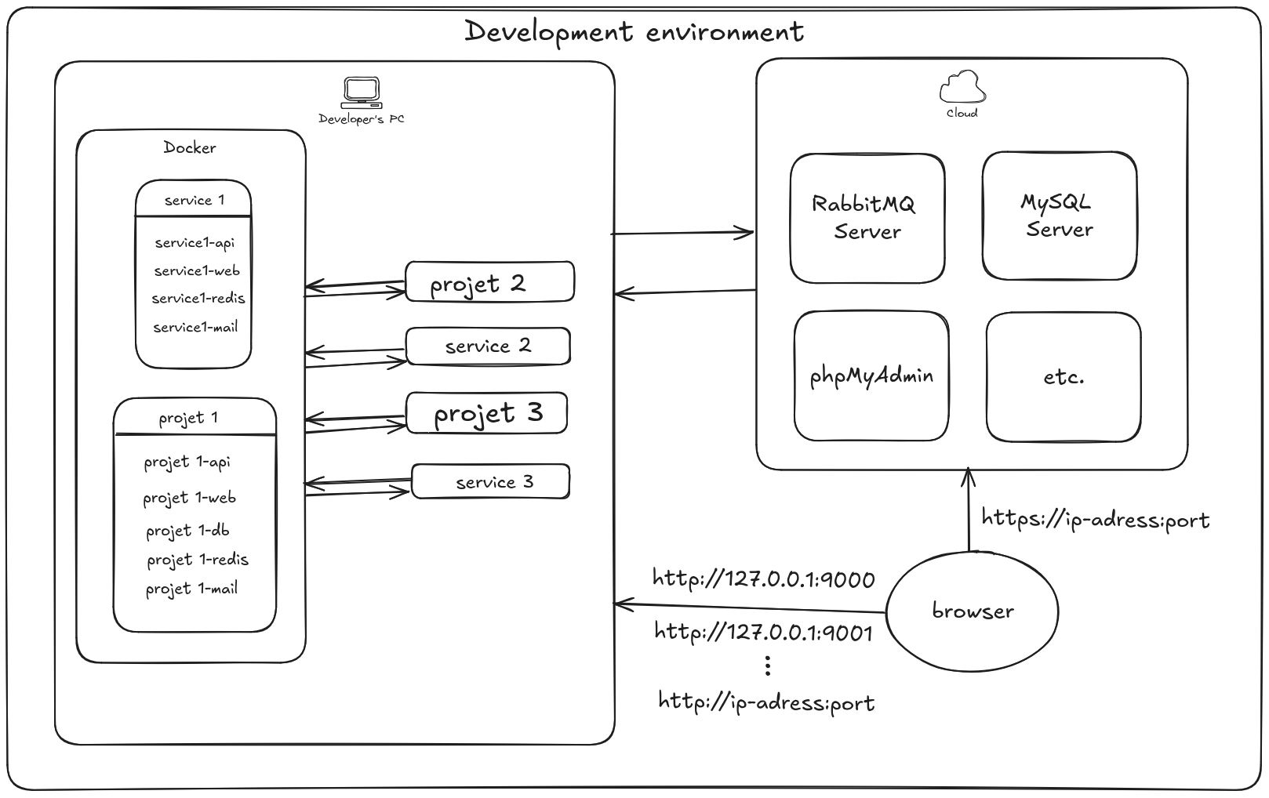

Slide 16
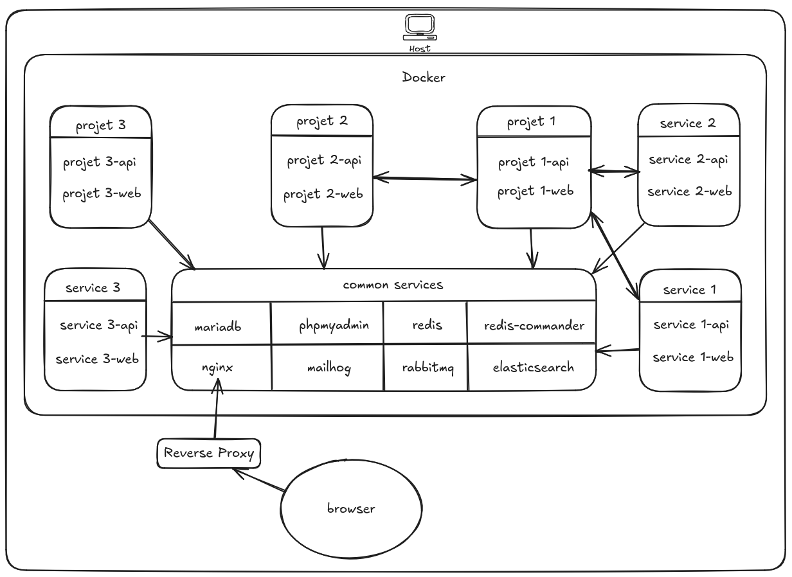

Slide 17
Résultats et compétences développées
Un environnement de développement professionnel très rapide qui facilitera grandement la vie des développeurs.
Compétences d'analyse et de résolution de problème développées.
Compétences DevOps appronfondies.

Slide 18
Difficultés
Complexité du sujet.
Complexité de l'architecture des projets.
Envergure des projets.
Utilisation de technologies nouvelles jamais apprises par nous.

Slide 19
Retour d'expérience

Slide 20
Conclusion et perspectives

Slide 21
Merci de votre attention

